Slide 1
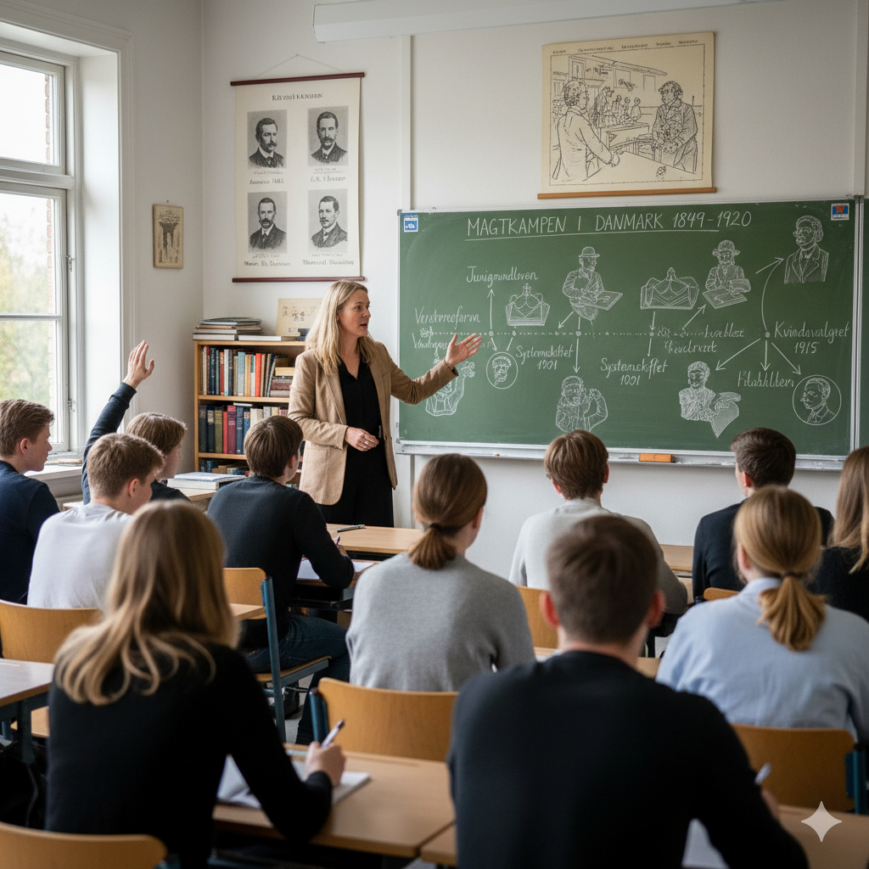

Historie
Nyt forløb: Kampen om magten
Fremtidensskoler.com

Slide 2
Indledning
Fokus arbejde
Pause
Gruppe arbejde
Evaluering
Dagens plan
Indledning
Fokus arbejde - læsning
Pause
Gruppe arbejde - tidslinje
Evaluering
Dagens Mål
Være åben for nye metoder
Forstå det nye emne: Kampen om magten
Kender tre vigtige årstal i dansk demokrati

Slide 3
Indledning
Fokus arbejde
Pause
Gruppe arbejde
Evaluering
Dagens spørgsmål
I har nu 5 minutter til at skrive ned så mange grunde til, at i tror dette historie emne kunne hedde ”Kampen om magten”

Slide 4
Indledning
Fokus arbejde
Pause
Gruppe arbejde
Evaluering
Den overordnede vinkel: "Fra enevælde til folkestyre"
1849 (Grundloven): Rammerne bliver bygget (Demokratiets fødsel).
1901 (Systemskiftet): Reglerne bliver håndhævet (Parlamentarismen indføres).
1920 (Påskekrisen): Eksamenstiden (Magtkampen mellem konge og parlament afgøres endeligt).
Grundloven
Systemskiftet
Påskekrisen
1849
1901
1920

Slide 5
Indledning
Fokus arbejde
Pause
Gruppe arbejde
Evaluering
Hvorfor skal vi arbejde med dette?
Forestil dig, at du vågnede op i morgen, og du ikke måtte sige din mening. Forestil dig, at en konge kunne bestemme alt over dig, eller at Danmark slet ikke lignede det land, du kender.
Dette emne er vigtig, fordi:
Det er din frihed: Grundloven fra 1849 og krisen i 1920 er grunden til, at du har en stemme i dag.
Det er dit land: Krigen i 1864 bestemte, hvor grænsen går, og hvem vi er som folk.
Det er din magt: Systemskiftet i 1901 sørger for, at politikerne skal lytte til os – ellers ryger de ud!

Slide 6
Indledning
Fokus arbejde
Pause
Gruppe arbejde
Evaluering
Læsning
Læs Systemskiftet af 1901 (bilag 1)
Vælg mellem niveau 1,2 eller 3
Hvilke tre ting, mener du var de vigtigste punkter?
- Vi gennemgår jeres svar efter pausen
Grundloven
Systemskiftet
Påskekrisen
1849
1901
1920

Slide 7
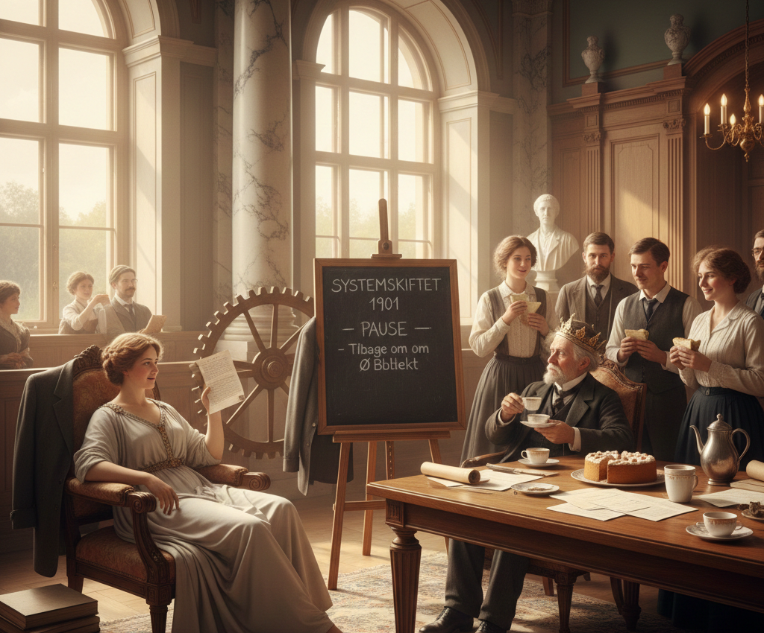
Indledning
Fokus arbejde
Pause
Gruppe arbejde
Evaluering

Slide 8
Indledning
Fokus arbejde
Pause
Gruppe arbejde
Evaluering
Tidslinje
I dag skal vi arbejde ud fra teorien 'Productive Failure'. I får nu udleveret seks historiske punkter, som I skal placere i den korrekte kronologiske rækkefølge – helt uden hjælp. Hvis I kan huske de specifikke årstal, må I meget gerne skrive dem ned på et stykke papir
Christian 10. fyrer regeringen
Systemskiftet
Junigrundloven underskrives
Kvinderne får stemmeret
Afstemningen om Sønderjylland
Martsdagene i København
Grundloven
Systemskiftet
Påskekrisen
1849
1901
1920

Slide 9
Indledning
Fokus arbejde
Pause
Gruppe arbejde
Evaluering
Tidslinje
I må nu gerne bruge internettet til at finde den rigtige rækkefølge, og skrive de rigtige årstal på ved hvert emne.
Christian 10. fyrer regeringen
Systemskiftet
Junigrundloven underskrives
Kvinderne får stemmeret
Afstemningen om Sønderjylland
Martsdagene i København
Grundloven
Systemskiftet
Påskekrisen
1849
1901
1920

Slide 10
Indledning
Fokus arbejde
Pause
Gruppe arbejde
Evaluering
Dagens spørgsmål
Hvad gik godt i dag?
Dagens spørgsmål
Hvad blev ændret ved Systemskiftet i 1901 i forhold til, hvem der udpegede regeringen?
Hvad betyder parlamentarisme ifølge teksten, og hvilke krav stiller det til en regering?

Slide 11
Historie
System skiftet af 1901
Fremtidensskoler.com

Slide 12
Indledning
Fokus arbejde
Pause
Gruppe arbejde
Evaluering
Dagens plan
Fokus arbejde
Den gode tekst (alene eller i grupper)
Pause
Gruppe arbejde
Sprog værktøjer og prompt
Evaluering
Dagens Mål
Prøv nye og måske mærkelige undervisningsmetoder
Forstå systemskiftet af 1901
Forbedre jeres evne til at formulerer historie

Slide 13

Indledning
Fokus arbejde
Pause
Gruppe arbejde
Evaluering
Dagens spørgsmål
Hvad blev ændret ved Systemskiftet i 1901 i forhold til, hvem der udpegede regeringen?
Hvorfor opstod der konflikter mellem Folketinget og regeringen i slutningen af 1800-tallet?
Hvad betyder parlamentarisme, og hvilke krav stiller det til en regering?
Grundloven
Systemskiftet
Påskekrisen
1849
1901
1920

Slide 14
Indledning
Fokus arbejde
Pause
Gruppe arbejde
Evaluering
Hvad vil det sige, at en tekst er "godt skrevet"?

Slide 15
Indledning
Fokus arbejde
Pause
Gruppe arbejde
Evaluering
Læsning og Vurdering: Systemskiftet 1901
Vi skal nu i gang med et spændende stykke danmarkshistorie: Systemskiftet i 1901. Det er en virkelig vigtig begivenhed, fordi den ændrede den måde, Danmark blev styret på.
Opgaven: Vurder teksterne
I får udleveret fire forskellige tekster – lad os kalde dem Tekst A, Tekst B, Tekst C og Tekst D – der alle handler om Systemskiftet. (Bilag 2)
Jeres opgave er todelt:
1. Vurdering: Hvilken tekst er den bedste?
I skal læse alle tre tekster grundigt og derefter udpege den ene tekst, som I synes er bedst skrevet.
2. Begrundelse: Hvorfor er den bedst?
Det er ikke nok bare at vælge en tekst. I skal også forklare, hvorfor I har valgt netop den tekst. Jeres begrundelse skal være specifik og saglig.
Notes:
Tekst A: Google Gemini laver læserbrev tekst B: Systemskiftet 1901 (natmus)
Tekst C: 1901: Systemskiftet (venstre)
Tesk D: chatGPT laver manuskript til reality show

Slide 16
Indledning
Fokus arbejde
Pause
Gruppe arbejde
Evaluering

Slide 17
Indledning
Fokus arbejde
Pause
Gruppe arbejde
Evaluering
Konkurrence: Systemskiftet 1901 – Skrevet af AI
Opgaven er at finde ud af, hvilken sprogmodel (f.eks. ChatGPT, Skolebot, Gemini) der kan skrive den bedste tekst om det danske Systemskifte i 1901.
Krav til Teksten:
Længde: Teksten må maksimalt fylde 5 linjer.
Indhold: Teksten skal besvare mindst ét af "dagens spørgsmål"
Rettelser: Teksten skal indeholde mindst 2 rettelser (konkrete ting i ønsker rettet)
Bedømmelse:
Vinderen er den person/det hold, der indsender den AI-genererede tekst, som bedst opfylder kravene, og den bedst skrevet tekst om Systemskiftet 1901.
Dagens spørgsmål
Hvad blev ændret ved Systemskiftet i 1901 i forhold til, hvem der udpegede regeringen?
Hvorfor opstod der konflikter mellem Folketinget og regeringen i slutningen af 1800-tallet?
Hvad betyder parlamentarisme, og hvilke krav stiller det til en regering?

Slide 18
Indledning
Fokus arbejde
Pause
Gruppe arbejde
Evaluering
Dagens spørgsmål
Hvad gik godt i dag?
Dagens spørgsmål
Hvad blev ændret ved Systemskiftet i 1901 i forhold til, hvem der udpegede regeringen?
Hvorfor opstod der konflikter mellem Folketinget og regeringen i slutningen af 1800-tallet?
Hvad betyder parlamentarisme, og hvilke krav stiller det til en regering?
Grundloven
Systemskiftet
Påskekrisen
1849
1901
1920

Slide 19
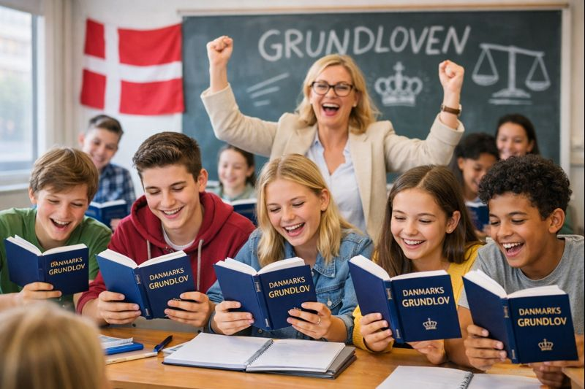
Historie
U3 - System skiftet af 1901 -> Grundloven af 1849
Fremtidensskoler.com

Slide 20
Indledning
Fokus arbejde
Pause
Gruppe arbejde
Evaluering
Dagens plan
Fokus arbejde
Video arbejde
Pause
Gruppe arbejde
Hvis Grundloven var TikTok
Evaluering
Grundloven
Systemskiftet
Påskekrisen
1849
1901
1920

Slide 21
Indledning
Fokus arbejde
Pause
Gruppe arbejde
Evaluering
Dagens mål
Forklar centrale rettigheder i Grundloven med egne ord
Anvend Grundloven på hverdagssituationer
Formidl fagligt indhold kreativt og målrettet en modtager
Grundloven
Systemskiftet
Påskekrisen
1849
1901
1920

Slide 22
Indledning
Fokus arbejde
Pause
Gruppe arbejde
Evaluering
Grundloven
”I Danmark fejres Grundlovsdag 5. juni. På denne dato trådte den første grundlov i kraft i 1849, og grundloven har siden da fastlagt de overordnede spilleregler for demokrati og retsstat i Danmark. Grundloven bestemmer, hvem der kan lovgive, hvordan det foregår, og hvilke grænser, der gælder for lovens rækkevidde.
Nogle af de vigtigste bestemmelser i grundloven er om befolkningens frihedsrettigheder og om magtens tredeling i den lovgivende, udøvende og dømmende magt. Grundloven begrænser politikernes magt og sørger for, at de vigtigste spørgsmål i den demokratiske retsstat ikke kan bestemmes af et snævert flertal i Folketinget.” (Faktalink.dk)
Grundloven
Systemskiftet
Påskekrisen
1849
1901
1920

Slide 23
Indledning
Fokus arbejde
Pause
Gruppe arbejde
Evaluering
Grundlovens opbygning
Grundloven er bygget op af paragraffer
En paragraf er en regel, som gælder for hele Danmark
Paragrafferne fortæller, hvordan landet styres, og hvilke rettigheder borgerne har
Der er 89 paragraffer fordelt på 11 kapitler
Eksempel: Ytringsfrihed (§ 77)
Paragraf 77 i grundloven handler om ytringsfrihed
Den siger, at alle må sige og skrive deres mening
Staten må ikke stoppe dig på forhånd, fordi du har en bestemt holdning
Eksempel i skolen
Hvis du fx kritiserer skolens regler i en elevrådsdebat eller skriver et opslag på sociale medier, må du gerne gøre det
Men du har også ansvar: Du må ikke true andre eller skrive noget ulovligt

Slide 24
Indledning
Fokus arbejde
Pause
Gruppe arbejde
Evaluering
Video quiz
Opgave
I skal se 1–2 korte videoer om Danmarks demokrati og retssystem (det er helt ok kun at nå én). Man genser, stopper og starter bare videoerne som man har behov for, for at forstå videoen. Efter video 1 svarer I på multiple choice-spørgsmål, og efter video 2 skriver I kortere svar med egne ord.
Det gode svar
Et godt historiesvar forklarer med eksempler fra videoen, bruger fagord og viser, at du har forstået indholdet. Det er godt at forklare hvorfor noget er vigtigt, ikke kun hvad der sker. Hvis du kan, må du nævne kilder (fx videoen) og lave en perspektivering, fx til nutiden eller dit eget liv.
Videoer
Video 1: Grundloven | Hvornår kom grundloven til Danmark?
Video 2: En historie om det danske retssystem_UK-SUB - YouTube
Bilag 3 : For opgaveark
Notes:
Video 1: B – At håndhæve love og dømme i retssager
C – Højesteret
B – At de træffer afgørelser uden politisk indblanding
C – Byretten
C – Appel

Slide 25
Indledning
Fokus arbejde
Pause
Gruppe arbejde
Evaluering
Video quiz
Video 1: Grundloven | Hvornår kom grundloven til Danmark?
1. Hvornår blev Danmarks første grundlov underskrevet? 2. Hvem underskrev Danmarks grundlov i 1849? 3. Hvad markerede underskrivelsen af grundloven i 1849? 4. Hvilken styreform blev afskaffet, da grundloven trådte i kraft?
5. Hvilke rettigheder fik borgerne med den nye grundlov?
Video 2: En historie om det danske retssystem_UK-SUB – YouTube
Spørgsmål 1: Hvad står der i Jyske lov fra 1241, og hvorfor er det vigtigt?
Spørgsmål 2: Hvad betyder uafhængighed og hvorfor er det vigtigt når vi snakker lovgivning i et land?
Spørgsmål 3: Forklar Magtens tredeling i Danmark
Spørgsmål 4: Hvilken rolle spiller domstolene i Danmark
Notes:
Video 1: B – At håndhæve love og dømme i retssager
C – Højesteret
B – At de træffer afgørelser uden politisk indblanding
C – Byretten
C – Appel

Slide 26
Indledning
Fokus arbejde
Pause
Gruppe arbejde
Evaluering

Slide 27
Indledning
Fokus arbejde
Pause
Gruppe arbejde
Evaluering
Hvad kan TikTok?
Hvordan forklarer TikTok verden?
Hvor lange er TikTok-videoer typisk?
Hvad gør en video sjov eller fængende?
Hvordan forklarer TikTok svære ting hurtigt?
➡️ Pointen: Grundloven er svær – TikTok er enkel. Hvad sker der, når de mødes?

Slide 28
Indledning
Fokus arbejde
Pause
Gruppe arbejde
Evaluering
Gruppearbejde: Hvis Grundloven var TikTok
Opgave
Hver gruppe vælger én paragraf eller rettighed, fx:
Ytringsfrihed (§77)
Religionsfrihed (§67)
Privatliv (§72)
Forsamlingsfrihed (§79)
Valgret og demokrati
I skal lave:
En klar pointe
En TikTok-idé (handling, roller, replikker)
En forklaring: Hvad lærer man?
De kan vælge:
At lave storyboard
At skrive manuskript
At optage (kun hvis alle vil)
Tid til opgave: Resten af timen + næste uge
Bilag 4: Arbejdsark

Slide 29
Indledning
Fokus arbejde
Pause
Gruppe arbejde
Evaluering
Dagens spørgsmål
Hvad gik godt i dag?
Dagens spørgsmål
Hvad var sværest ved at forklare Grundloven kort?
En ting jeg ved om Grundloven nu

Slide 30
Historie
U4 - Grundloven af 1849
TikTok pt.2
Fremtidensskoler.com

Slide 31
Indledning
Gruppe arbejde
Pause
Gruppe arbejde
Evaluering
Dagens plan
Gruppe arbejde
Hvis Grundloven var TikTok
Pause
Gruppe arbejde
Hvis Grundloven var TikTok
Præsentationer
Evaluering
Grundloven
Systemskiftet
Påskekrisen
1849
1901
1920

Slide 32
Indledning
Gruppe arbejde
Pause
Gruppe arbejde
Evaluering
Dagens mål
Forklar centrale rettigheder i Grundloven med egne ord
Anvend Grundloven på hverdagssituationer
Formidl fagligt indhold kreativt og målrettet en modtager
Grundloven
Systemskiftet
Påskekrisen
1849
1901
1920

Slide 33
Indledning
Gruppe arbejde
Pause
Gruppe arbejde
Evaluering
Genkald: Grundlovens opbygning
Grundloven er bygget op af paragraffer
En paragraf er en regel, som gælder for hele Danmark
Paragrafferne fortæller, hvordan landet styres, og hvilke rettigheder borgerne har
Der er 89 paragraffer fordelt på 11 kapitler
Eksempel: Ytringsfrihed (§ 77)
Paragraf 77 i grundloven handler om ytringsfrihed
Den siger, at alle må sige og skrive deres mening
Staten må ikke stoppe dig på forhånd, fordi du har en bestemt holdning
Eksempel i skolen
Hvis du fx kritiserer skolens regler i en elevrådsdebat eller skriver et opslag på sociale medier, må du gerne gøre det
Men du har også ansvar: Du må ikke true andre eller skrive noget ulovligt

Slide 34
Indledning
Gruppe arbejde
Pause
Gruppe arbejde
Evaluering
Hvad kan TikTok?
Hvordan forklarer TikTok verden?
Hvor lange er TikTok-videoer typisk?
Hvad gør en video sjov eller fængende?
Hvordan forklarer TikTok svære ting hurtigt?
➡️ Pointen: Grundloven er svær – TikTok er enkel. Hvad sker der, når de mødes?

Slide 35
Indledning
Gruppe arbejde
Pause
Gruppe arbejde
Evaluering
Gruppearbejde: Hvis Grundloven var TikTok
Opgave
Hver gruppe vælger én paragraf eller rettighed, fx:
Ytringsfrihed (§77)
Religionsfrihed (§67)
Privatliv (§72)
Forsamlingsfrihed (§79)
Valgret og demokrati
I skal lave:
En klar pointe
En TikTok-idé (handling, roller, replikker)
En forklaring: Hvad lærer man?
De kan vælge:
At lave storyboard
At skrive manuskript
At optage (kun hvis alle vil)
Bilag 4: Arbejdsark

Slide 36
Indledning
Gruppe arbejde
Pause
Gruppe arbejde
Evaluering

Slide 37
Indledning
Gruppe arbejde
Pause
Gruppe arbejde
Evaluering
Gruppearbejde: Hvis Grundloven var TikTok
Opgave
Hver gruppe vælger én paragraf eller rettighed, fx:
Ytringsfrihed (§77)
Religionsfrihed (§67)
Privatliv (§72)
Forsamlingsfrihed (§79)
Valgret og demokrati
I skal lave:
En klar pointe
En TikTok-idé (handling, roller, replikker)
En forklaring: Hvad lærer man?
De kan vælge:
At lave storyboard
At skrive manuskript
At optage (kun hvis alle vil)

Slide 38
Indledning
Gruppe arbejde
Pause
Gruppe arbejde
Evaluering
Dagens spørgsmål
Hvad gik godt i dag?
Dagens spørgsmål
Hvad var sværest ved at forklare Grundloven kort?
En ting jeg ved om Grundloven nu

Slide 39
Historie
U4 : Grundloven af 1849
Fremtidensskoler.com

Slide 40
Indledning
Fokus arbejde
Pause
Gruppe arbejde
Evaluering
Dagens plan
Indledning
Fokus arbejde
Sandt / Falsk
Individuelt video arbejde
Pause
Gruppe arbejde : Grundlovskampen
Evaluering
Grundloven
Systemskiftet
Påskekrisen
1849
1901
1920

Slide 41
Indledning
Fokus arbejde
Pause
Gruppe arbejde
Evaluering
Dagens mål
Forstå centrale rettigheder og pligter i den danske Grundlov
Kunne anvende Grundloven på konkrete hverdagssituationer
Øve argumentation, samarbejde og kritisk tænkning
Grundloven
Systemskiftet
Påskekrisen
1849
1901
1920

Slide 42
Indledning
Fokus arbejde
Pause
Gruppe arbejde
Evaluering
Grundloven
”I Danmark fejres Grundlovsdag 5. juni. På denne dato trådte den første grundlov i kraft i 1849, og grundloven har siden da fastlagt de overordnede spilleregler for demokrati og retsstat i Danmark. Grundloven bestemmer, hvem der kan lovgive, hvordan det foregår, og hvilke grænser, der gælder for lovens rækkevidde.
Nogle af de vigtigste bestemmelser i grundloven er om befolkningens frihedsrettigheder og om magtens tredeling i den lovgivende, udøvende og dømmende magt. Grundloven begrænser politikernes magt og sørger for, at de vigtigste spørgsmål i den demokratiske retsstat ikke kan bestemmes af et snævert flertal i Folketinget.” (Faktalink.dk)
Grundloven
Systemskiftet
Påskekrisen
1849
1901
1920

Slide 43
Indledning
Fokus arbejde
Pause
Gruppe arbejde
Evaluering
Kickoff – “Sandt eller falsk?”
Rejs jer op. Der kommer nu 4 sandt/falsk.
Løft jeres højre arm, hvis i tror det er sandt og venstre arm hvis i tror der falsk
Man må sige alt i Danmark uden konsekvenser
Man må kritisere regeringen offentligt
Staten må lukke en avis
Man har religionsfrihed i Danmark
Notes:
Man må sige alt i Danmark uden konsekvenser ❌
Man må kritisere regeringen offentligt ✅
Staten må lukke en avis ❌
Man har religionsfrihed i Danmark ✅

Slide 44
Indledning
Fokus arbejde
Pause
Gruppe arbejde
Evaluering
Video og spørgsmål
Se videoen, alene eller i lille gruppe: Blev Danmark egentlig demokratisk med vedtagelsen af Grundloven i 1849? (6 min)
Besvar følgende spørgsmål på jeres PC
Hvad blev ændret i Danmarks styreform med Junigrundloven af 1849?
Hvilke demokratiske rettigheder og friheder blev indført eller styrket med Grundloven i 1849?
Hvem havde stemmeret ved grundlovens indførelse i 1849, og hvem var udelukket fra at stemme? Hvor stor en del af danskerne måtte stemme?
Hvorfor kan man argumentere for, at Danmark ikke blev fuldt demokratisk med vedtagelsen af Grundloven i 1849?
Hvorfor argumenteres det i videoen at Kongen var villig til at lytte og gøre som Lehmann og andre ønskede?
Bilag 5: Opgaveark

Slide 45
Indledning
Fokus arbejde
Pause
Gruppe arbejde
Evaluering

Slide 46
Indledning
Fokus arbejde
Pause
Gruppe arbejde
Evaluering
Grundlovs-battle – Dilemmaer
Sådan fungerer battlen:
Klassen deles i 2–4 hold
Hvert dilemma har to sider: Tilladt vs. Ikke tilladt
Man kan enten vælge at lade eleverne selv vælge side eller forudbestemme ”side” .
Holdene får ca. 15 min forberedelse
1-2 min argumentation pr. hold
Læreren er dommer
Bilag 6: Opgaveark

Slide 47
Indledning
Fokus arbejde
Pause
Gruppe arbejde
Evaluering
Dagens spørgsmål
Hvad gik godt i dag?
Dagens spørgsmål
Hvordan var det at arbejde aktivt med grundloven?
Hvorfor argumenteres det i videoen at Kongen var villig til at lytte og gøre som Lehmann og andre ønskede?
Hvad blev ændret i Danmarks styreform med Junigrundloven af 1849?

Slide 48
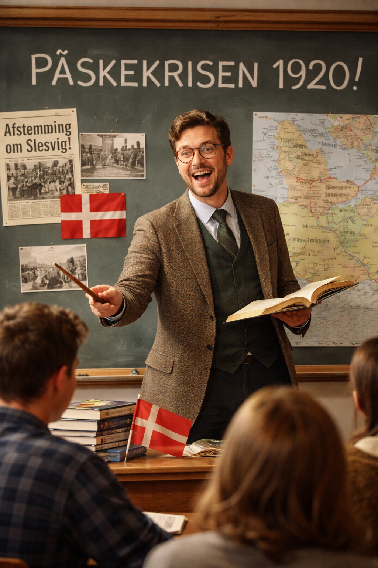
Historie
Mens vi venter:
Kan du finde nogle Ai fejl i billede?
U5 : Påskekrisen 1920
Fremtidensskoler.com

Slide 49
Indledning
Fokus arbejde
Pause
Gruppe arbejde
Evaluering
Dagens plan
Indledning
Fokus arbejde
Begreber af 1920
Pause
Gruppe arbejde
Kan i tænkte som Google?
Evaluering
Grundloven
Systemskiftet
Påskekrisen
1849
1901
1920

Slide 50
Indledning
Fokus arbejde
Pause
Gruppe arbejde
Evaluering
Dagens mål
Forstå centrale elementer af Påskekrisen af 1920
Kunne anvende nøglebegreber om Påskekrisen 1920
Lære at lære?
Grundloven
Systemskiftet
Påskekrisen
1849
1901
1920

Slide 51
Indledning
Fokus arbejde
Pause
Gruppe arbejde
Evaluering
Productive failure: Tidslinje
I dag skal vi arbejde ud fra teorien 'Productive Failure'. I får nu udleveret ti historiske punkter, som I skal placere i den korrekte kronologiske rækkefølge – helt uden hjælp. Hvis I kan huske de specifikke årstal, må I meget gerne skrive dem ned på et stykke papir
Genforeningen
Krig mod Preussen og Østrig
Ny grundlov
Påskekrisen
Danmarks første grundlov
Kongen afskediger regeringen
Forfatningskampen
Folketinget og Landstinget oprettes
Parlamentarismen indføres
Danmark mister Slesvig, Holsten og Lauenborg

Slide 52
Indledning
Fokus arbejde
Pause
Gruppe arbejde
Evaluering
Den rette rækkefølge – hvor mange ramte i?
1849 – Danmarks første grundlov Danmark får sin første demokratiske Danmarks Riges Grundlov, som afskaffer enevælden og indfører et konstitutionelt monarki.
1849 – Folketinget og Landstinget oprettes Rigsdagen får to kamre: Folketinget og Landstinget.
1864 – Krig mod Preussen og Østrig Danmark taber Den Anden Slesvigske Krig.
1864 – Danmark mister Slesvig, Holsten og Lauenborg Nederlaget betyder, at Danmark mister store landområder.
1870’erne–1890’erne – Forfatningskampen Konflikt mellem Folketinget og regeringen om hvem der skal bestemme i Danmark.
1901 – Parlamentarismen indføres Efter Systemskiftet accepterer kongen, at regeringen skal have støtte fra Folketinget.
1915 – Ny grundlov Kvinder og tjenestefolk får stemmeret i Danmarks Riges Grundlov.
1920 – Genforeningen En folkeafstemning gør, at Genforeningen bringer Nordslesvig tilbage til Danmark.
1920 – Kongen afskediger regeringen Kong Christian X afskediger regeringen uden Folketingets støtte.
1920 – Påskekrisen Den politiske krise Påskekrisen ender med, at kongens magt begrænses, og parlamentarismen bliver fast tradition i Danmark

Slide 53
Indledning
Fokus arbejde
Pause
Gruppe arbejde
Evaluering
De 14 ord/personer:
Christian X
Carl Theodor Zahle
Regering
Konge
Grundlov
Afskedigelse
Slesvig og Holsten
Demonstration
Sønderjylland
Folkeafstemning
Krise
Demokrati
Parlamentarisme
Enevælde
Begreber og personer af 1920
Del 1 af 2
Del 1 – Undersøg og forklar jeres ord
Klassen deles i små hold.
Ord/personer deles mellem grupperne.
I skal finde information om jeres ord/person på nettet.
Skriv en kort forklaring på papir eller udprint.
Krav til forklaringen
Forklar ordet/personen med jeres egne ord.
Forklaringen skal være kort og let at forstå.
Tænk på, at andre elever skal kunne lære ordet ved at læse jeres forklaring.

Slide 54
Indledning
Fokus arbejde
Pause
Gruppe arbejde
Evaluering
De 14 ord/personer:
Christian X
Carl Theodor Zahle
Regering
Konge
Grundlov
Afskedigelse
Slesvig og Holsten
Demonstration
Sønderjylland
Folkeafstemning
Krise
Demokrati
Parlamentarisme
Enevælde
Begreber og personer af 1920
Del 2 af 2
Del 2 – Forklar og byt ord
Når alle grupper har skrevet en forklaring:
Gå rundt i klassen sammen med jeres makker.
Find et andet makkerpar.
Forklar jeres ord/person og jeres forklaring til hinanden.
Når I har forklaret ordene, bytter I ord/papir med hinanden.
Gå derefter videre til en ny gruppe og gentag processen.
Fortsæt med at forklare og bytte ord, indtil læreren stopper aktiviteten.

Slide 55
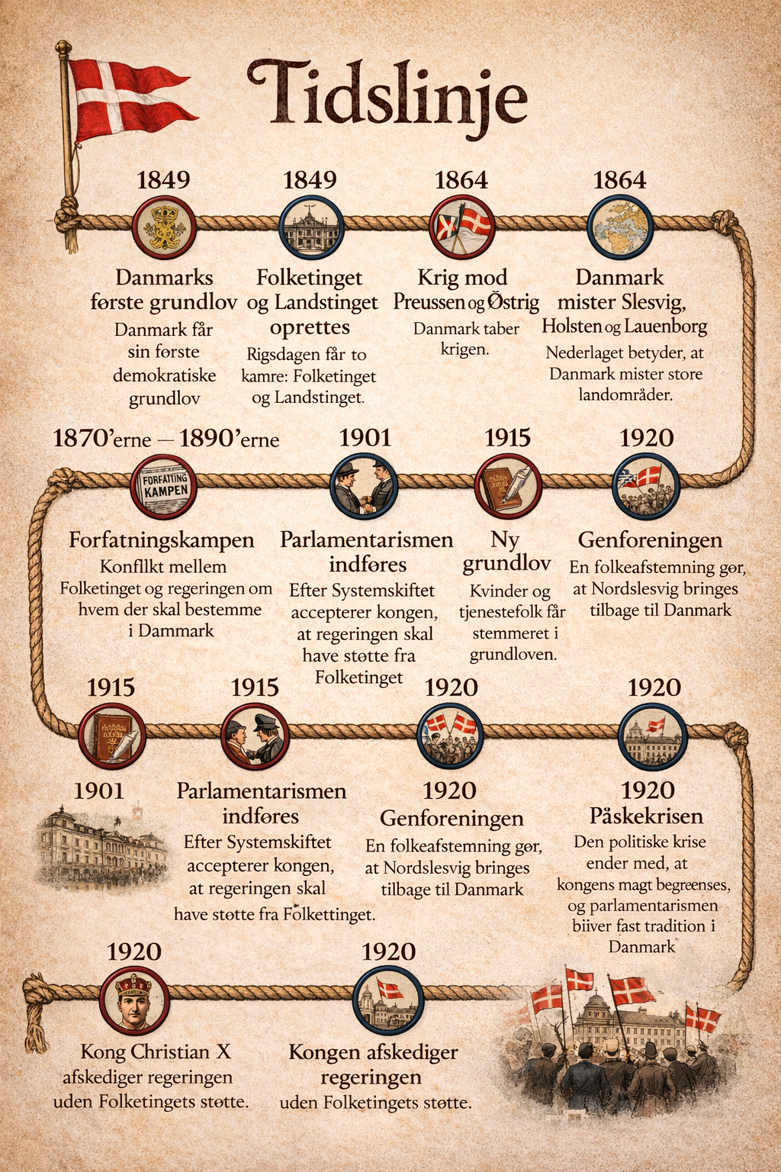
Indledning
Fokus arbejde
Pause
Gruppe arbejde
Evaluering
10 min Pause

Slide 56
Indledning
Fokus arbejde
Pause
Gruppe arbejde
Evaluering
Mindmaps
- At lærer at lære
Opgaven: Kan i lave en mindmap som Google?
Første skridt - hjælp
Vi hører hvordan en Google medarbejder laver mindmaps
Make Sense of this Messy World - Mind Maps (Explained by a Google Strategist) (6 min)
Andet skridt – læs tekst
Påskekrisen 1920 - Læs om baggrund og afslutning – Lex
Afsluttende udfordring
Forsøg om i/du kan lave en mindmap, der ligner den jeg fik Google til at lave med deres system NotebookLM. Se bilag for endelig svar.
Bilag 7 - Mindmap

Slide 57
Indledning
Fokus arbejde
Pause
Gruppe arbejde
Evaluering
Dagens spørgsmål
Hvad gik godt i dag?
Dagens spørgsmål
Kan i huske nogen af begreber/personerne vi har arbejdet med i dag?
Hvad kan man bruge et mindmap til?

Slide 58
Historie
Mens vi venter:
Kan du finde nogle Ai fejl i billede?
U6 : Påskekrisen 1920
Fremtidensskoler.com

Slide 59
Indledning
Genkald
Pause
Gruppe arbejde
Evaluering
Dagens plan
Indledning
Fokus arbejde
Mix og Match
Pause
Gruppe arbejde
Læs og forstå
Evaluering
Grundloven
Systemskiftet
Påskekrisen
1849
1901
1920

Slide 60
Indledning
Genkald
Pause
Gruppe arbejde
Evaluering
Dagens mål
Forstå centrale elementer af Påskekrisen af 1920
Kunne anvende nøglebegreber om Påskekrisen 1920
Lære at lære?
Grundloven
Systemskiftet
Påskekrisen
1849
1901
1920

Slide 61
Indledning
Genkald
Pause
Gruppe arbejde
Evaluering
Productive failure: Tidslinje
I dag skal vi arbejde ud fra teorien 'Productive Failure'. I får nu udleveret ti historiske punkter, som I skal placere i den korrekte kronologiske rækkefølge – helt uden hjælp. Hvis I kan huske de specifikke årstal, må I meget gerne skrive dem ned på et stykke papir
Genforeningen
Krig mod Preussen og Østrig
Ny grundlov
Påskekrisen
Danmarks første grundlov
Kongen afskediger regeringen
Forfatningskampen
Folketinget og Landstinget oprettes
Parlamentarismen indføres
Danmark mister Slesvig, Holsten og Lauenborg

Slide 62
Indledning
Genkald
Pause
Gruppe arbejde
Evaluering
Den rette rækkefølge – hvor mange ramte i?
1849 – Danmarks første grundlov Danmark får sin første demokratiske Danmarks Riges Grundlov, som afskaffer enevælden og indfører et konstitutionelt monarki.
1849 – Folketinget og Landstinget oprettes Rigsdagen får to kamre: Folketinget og Landstinget.
1864 – Krig mod Preussen og Østrig Danmark taber Den Anden Slesvigske Krig.
1864 – Danmark mister Slesvig, Holsten og Lauenborg Nederlaget betyder, at Danmark mister store landområder.
1870’erne–1890’erne – Forfatningskampen Konflikt mellem Folketinget og regeringen om hvem der skal bestemme i Danmark.
1901 – Parlamentarismen indføres Efter Systemskiftet accepterer kongen, at regeringen skal have støtte fra Folketinget.
1915 – Ny grundlov Kvinder og tjenestefolk får stemmeret i Danmarks Riges Grundlov.
1920 – Genforeningen En folkeafstemning gør, at Genforeningen bringer Nordslesvig tilbage til Danmark.
1920 – Kongen afskediger regeringen Kong Christian X afskediger regeringen uden Folketingets støtte.
1920 – Påskekrisen Den politiske krise Påskekrisen ender med, at kongens magt begrænses, og parlamentarismen bliver fast tradition i Danmark

Slide 63
Indledning
Genkald
Pause
Gruppe arbejde
Evaluering
Genkald: Mix og Match
De 14 ord/personer:
Christian X
Carl Theodor Zahle
Regering
Konge
Grundlov
Afskedigelse
Slesvig og Holsten
Demonstration
Sønderjylland
Folkeafstemning
Krise
Demokrati
Parlamentarisme
Enevælde
Opgave: I sidste uge arbejdede I med 14 ord og personer. I har nu 5 minutter til at genopfriske jeres egne noter – eller læse en makkers – før vi spiller 'Mix og Match'. Jeg forklarer mere om spillet på næste slide.
Bilag 8

Slide 64
Indledning
Genkald
Pause
Gruppe arbejde
Evaluering
Genkald: Mix og Match
De 14 ord/personer:
Christian X
Carl Theodor Zahle
Regering
Konge
Grundlov
Afskedigelse
Slesvig og Holsten
Demonstration
Sønderjylland
Folkeafstemning
Krise
Demokrati
Parlamentarisme
Enevælde
Alle elever får et kort
Nogle kort har fx begreber.
Andre kort har forklaringer
Eleverne går rundt i klassen
I snakker med hinanden for at finde den person, der har kortet der passer sammen med jeres.
De finder deres match
Når to kort passer sammen, danner i et par, og giver dem til en lærer.
Parret forklarer deres match
I skal kunne forklare, hvorfor kortene passer sammen.
Læreren samler op
Klassen gennemgår nogle af matchene sammen.

Slide 65
Indledning
Genkald
Pause
Gruppe arbejde
Evaluering
Genkald: Mix og Match
Ord | Forklaring
Christian X | Danmarks konge som afskedigede regeringen under Påskekrisen.
Carl Theodor Zahle | Statsministeren der blev afskediget af kongen i 1920.
Regering | Den gruppe politikere der leder landet.
Konge | Danmarks statsoverhoved.
Grundlov | Den vigtigste lov der bestemmer hvordan Danmark styres.
Afskedigelse | Når en person bliver fjernet fra sin stilling.
Slesvig og Holsten | Områderne man kæmpede om i 1864.
Demonstration | Når mange mennesker samles for at protestere.
Sønderjylland | Område i Danmark som var centralt i konflikten om grænsen.
Folkeafstemning | Når befolkningen stemmer direkte om en politisk sag.
Krise | En alvorlig politisk konflikt eller problem.
Demokrati | En styreform hvor folket vælger deres ledere.
Parlamentarisme | Princip om at regeringen skal have støtte fra Folketinget.
Enevælde | Da kongen bestemte alt selv (før 1849).

Slide 66
Indledning
Fokus arbejde
Pause
Gruppe arbejde
Evaluering
10 min Pause

Slide 67
Indledning
Genkald
Pause
Gruppe arbejde
Evaluering
Vi læser og besvare
I lille gruppe eller alene: Læs og besvar
Påskekrisen 1920 (Bilag 9)
Af Camilla Kremmer Jensen
Hvorfor skulle der være en afstemning i grænselandet i 1920?
Hvad var konsekvensen af afstemningsresultatet for Flensborg?
Hvordan tog den danske konge imod resultatet, og den måde det påvirkede Flensborg?
Hvem var den danske statsminister under Påskekrisen i 1920?
Hvorfor blev statsministeren fyret af Kong Christian 10.?
Hvad, håbede kongen på, ville ske, hvis der blev udskrevet folketingsvalg?
Hvad var befolkningens reaktion i København efter afskedigelsen af statsministeren?
Hvad var formålet med den midlertidige regering under Otto Liebe?
Hvad er en generalstrejke, og hvorfor opstod den trussel i 1920?
Hvad var resultatet af Påskekrisen, og hvordan blev det forhindret i at gentage sig i fremtiden?
Spørgsmål fra : mojnmoin.graenseforeningen.dk

Slide 68
Indledning
Genkald
Pause
Gruppe arbejde
Evaluering
Dagens spørgsmål
Hvad gik godt i dag?
Dagens spørgsmål
Nævn en ting du har lært i dag

Slide 69
Historie
Mens vi venter:
Kan du finde nogle Ai fejl i billede?
U7 : Kampen om magten – afsluttende opgave
Fremtidensskoler.com

Slide 70
Afsluttende opgave
Afsluttende opgave
Indledning
Pause
Evaluering
Dagens plan
Indledning
Afsluttende opgave
Pause
Afsluttende opgave
Evaluering
Grundloven
Systemskiftet
Påskekrisen
1849
1901
1920

Slide 71
Afsluttende opgave
Indledning
Pause
Gruppe arbejde
Evaluering
Afsluttende mål
Mål: Vis at du forstår de 3 vigtige årstal, og forklar hvordan de påvirker dit liv her i dag.
Grundloven
Systemskiftet
Påskekrisen
1849
1901
1920

Slide 72
Indledning
Genkald
Pause
Gruppe arbejde
Evaluering
Lille genkald
Grundloven 1849 & Systemskiftet 1901 (8 min)

Slide 73
Afsluttende opgave
Afsluttende opgave
Indledning
Pause
Evaluering
Kampen om magten (1849–1920)
Hvorfor skal vi lave den her opgave?
Forestil dig, at du vågnede op i morgen, og du ikke måtte sige din mening. Forestil dig, at en konge kunne bestemme alt over dig, eller at Danmark slet ikke lignede det land, du kender.
Denne opgave er vigtig, fordi:
Det er din frihed: Grundloven fra 1849 og krisen i 1920 er grunden til, at du har en stemme i dag.
Det er dit land: Krigen i 1864 bestemte, hvor grænsen går, og hvem vi er som folk.
Det er din magt: Systemskiftet i 1901 sørger for, at politikerne skal lytte til os – ellers ryger de ud!
Vi lærer om fortiden for at forstå, hvorfor dit liv ser ud, som det gør her i dag. Det er ikke bare årstal – det er din historie.

Slide 74
Afsluttende opgave
Afsluttende opgave
Indledning
Pause
Evaluering
Kampen om magten (1849–1920)
Gennemgang af opgave. I får udleveret papir, så i selv kan sidde med det efter min præsentation.
(1/3)
Mål: Vis at du forstår de 3 vigtige årstal, og forklar hvordan de påvirker dit liv her i dag.
1. Vælg din formidling
Du må selv bestemme, hvordan du løser opgaven. Vælg det, du er bedst til:
Den Visuelle Tidslinje: Lav en planche eller en digital tidslinje (f.eks. i Canva). Brug billeder og korte faste overskrifter.
Reporteren: Optag en video eller podcast, hvor du "interviewer" personer fra de fire årstal.
Byggeren: Brug Minecraft, LEGO eller tegneserier til at genopbygge de fire scener og forklar, hvad der sker.

Slide 75
Afsluttende opgave
Afsluttende opgave
Indledning
Pause
Evaluering
Kampen om magten (1849–1920)
Gennemgang af opgave. I får udleveret papir, så i selv kan sidde med det efter min præsentation.
(2/3)
De fire stop på rejsen
For hver begivenhed skal du svare på: Hvad skete der? og Hvem fik magten?
Årstal | Begivenhed | Fokus (Hjælp til arbejdshukommelse)
1849 | Grundloven | Kongen giver afkald på sin enevældige magt. Vi får de første demokratiske rettigheder.
1901 | Systemskiftet | "Parlamentarisme" indføres. En regering må ikke have et flertal imod sig i Folketinget.
1920 | Påskekrisen | Kong Christian 10. forsøger at afskedige regeringen, men må give sig. Demokratiet vinder over kongen.

Slide 76
Afsluttende opgave
Afsluttende opgave
Indledning
Pause
Evaluering
Kampen om magten (1849–1920)
Gennemgang af opgave. I får udleveret papir, så i selv kan sidde med det efter min præsentation.
(3/3)
Refleksion: "Hvad betyder det for mig i dag?"
Dette er den vigtigste del. Vælg det niveau, der passer dig:
Niveau A: Nævn én ting, du må i dag, som man ikke måtte før 1849 (f.eks. sige din mening eller tro på hvad du vil).
Niveau B: Forklar, hvorfor kongen/dronningen i dag kun har en symbolsk rolle, og hvorfor det er Folketinget, der bestemmer over dine skolepenge eller love i 2026.
Niveau C (Udfordringen): Reflektér over, hvordan Danmarks størrelse (efter 1864) har formet vores fællesskab, og hvordan de demokratiske spilleregler fra 1901/1920 beskytter os mod, at én person tager al magten i dag.
Bilag 12

Slide 77
Afsluttende opgave
Afsluttende opgave
Indledning
Pause
Evaluering
Kampen om magten (1849–1920)
Hvad nu?
I må arbejde i små grupper eller alene.
Alle modtager et arbejdsark
I har 2 double lektioner til at løse opgaven

Slide 78
Afsluttende opgave
Afsluttende opgave
Indledning
Pause
Evaluering
10 min Pause

Slide 79
Afsluttende opgave
Afsluttende opgave
Indledning
Pause
Evaluering
Kampen om magten (1849–1920)
Hvad nu?
I må arbejde i små grupper eller alene.
Alle modtager et arbejdsark
I har 2 double lektioner til at løse opgaven

Slide 80
Indledning
Genkald
Pause
Gruppe arbejde
Evaluering
Dagens spørgsmål
Hvad gik godt i dag?
Dagens spørgsmål
Nævn en ting du har lært i dag

Slide 81
Historie
Mens vi venter:
Kan du finde nogle Ai fejl i billede?
U7 : Kampen om magten – afsluttende opgave
Fremtidensskoler.com

Slide 82
Afsluttende opgave
Afsluttende opgave
Indledning
Pause
Evaluering
Dagens plan
Indledning
Kort genkald af afsluttende opgave
Pause
Forsæt afsluttende opgave
Evaluering
Grundloven
Systemskiftet
Påskekrisen
1849
1901
1920

Slide 83
Afsluttende opgave
Afsluttende opgave
Indledning
Pause
Evaluering
Kampen om magten (1849–1920)
Gennemgang af opgave. I får udleveret papir, så i selv kan sidde med det efter min præsentation.
(1/3)
Mål: Vis at du forstår de 3 vigtige årstal, og forklar hvordan de påvirker dit liv her i dag.
1. Vælg din formidling
Du må selv bestemme, hvordan du løser opgaven. Vælg det, du er bedst til:
Den Visuelle Tidslinje: Lav en planche eller en digital tidslinje (f.eks. i Canva). Brug billeder og korte faste overskrifter.
Reporteren: Optag en video eller podcast, hvor du "interviewer" personer fra de fire årstal.
Byggeren: Brug Minecraft, LEGO eller tegneserier til at genopbygge de fire scener og forklar, hvad der sker.

Slide 84
Afsluttende opgave
Afsluttende opgave
Indledning
Pause
Evaluering
Kampen om magten (1849–1920)
Gennemgang af opgave. I får udleveret papir, så i selv kan sidde med det efter min præsentation.
(2/3)
De fire stop på rejsen
For hver begivenhed skal du svare på: Hvad skete der? og Hvem fik magten?
Årstal | Begivenhed | Fokus (Hjælp til arbejdshukommelse)
1849 | Grundloven | Kongen giver afkald på sin enevældige magt. Vi får de første demokratiske rettigheder.
1901 | Systemskiftet | "Parlamentarisme" indføres. En regering må ikke have et flertal imod sig i Folketinget.
1920 | Påskekrisen | Kong Christian 10. forsøger at afskedige regeringen, men må give sig. Demokratiet vinder over kongen.

Slide 85
Afsluttende opgave
Afsluttende opgave
Indledning
Pause
Evaluering
Kampen om magten (1849–1920)
Gennemgang af opgave. I får udleveret papir, så i selv kan sidde med det efter min præsentation.
(3/3)
Refleksion: "Hvad betyder det for mig i dag?"
Dette er den vigtigste del. Vælg det niveau, der passer dig:
Niveau A: Nævn én ting, du må i dag, som man ikke måtte før 1849 (f.eks. sige din mening eller tro på hvad du vil).
Niveau B: Forklar, hvorfor kongen/dronningen i dag kun har en symbolsk rolle, og hvorfor det er Folketinget, der bestemmer over dine skolepenge eller love i 2026.
Niveau C (Udfordringen): Reflektér over, hvordan Danmarks størrelse (efter 1864) har formet vores fællesskab, og hvordan de demokratiske spilleregler fra 1901/1920 beskytter os mod, at én person tager al magten i dag.

Slide 86
Afsluttende opgave
Afsluttende opgave
Indledning
Pause
Evaluering
10 min Pause

Slide 87
Afsluttende opgave
Afsluttende opgave
Indledning
Pause
Evaluering
Kampen om magten (1849–1920)
Hvad nu?
I må arbejde i små grupper eller alene.
Alle modtager et arbejdsark
I har resten af timen til at afslutte opgaven og afleverer den til mig.

Slide 88
Indledning
Genkald
Pause
Gruppe arbejde
Evaluering
Dagens spørgsmål
Hvad gik godt i dag?
Dagens spørgsmål
Nævn en ting du har lært i dag

